Slide 1


Виртуальный музей
«Тульский областной экзотариум»

Slide 2

Тульский областной экзотариум открылся 27 сентября 1987 года. Открытие состоялось во время празднования Дня города.
Экзотариум входит в состав 20 самых лучших музеев России.
Он опекает: беспозвоночных, разные виды рыб, редчайших амфибий, рептилий, необыкновенных, малоизученных птиц и млекопитающих.
Адрес: г. Тула,
ул. Октябрьская, 26

Slide 3

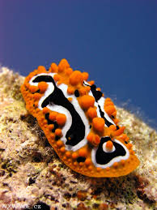
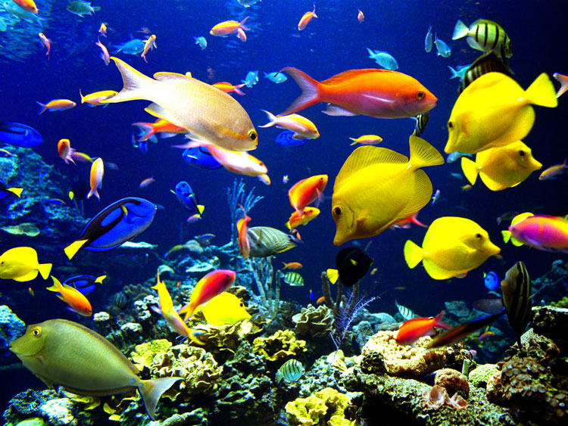
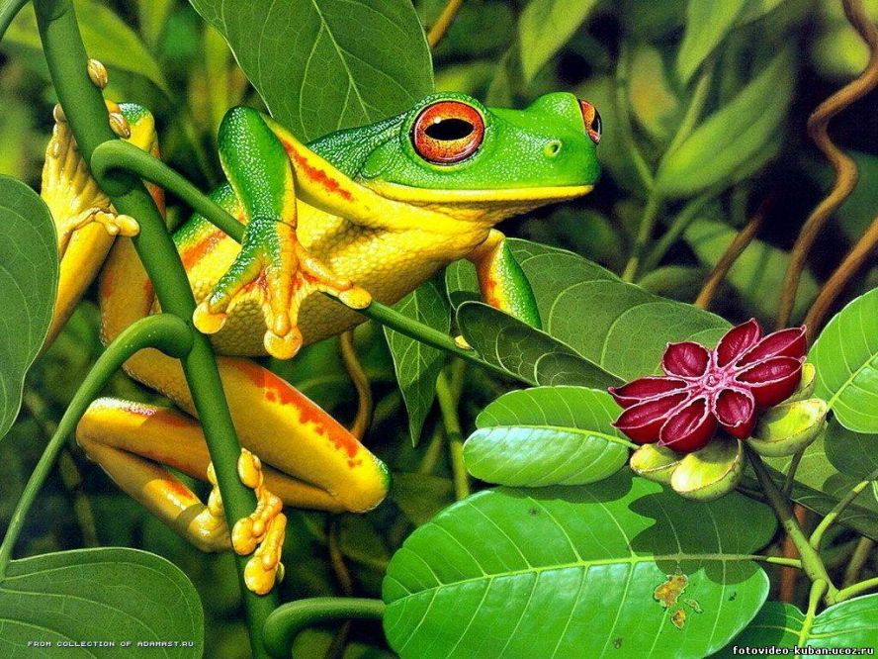
Беспозвоночные
Рыбы
Амфибии

Slide 4

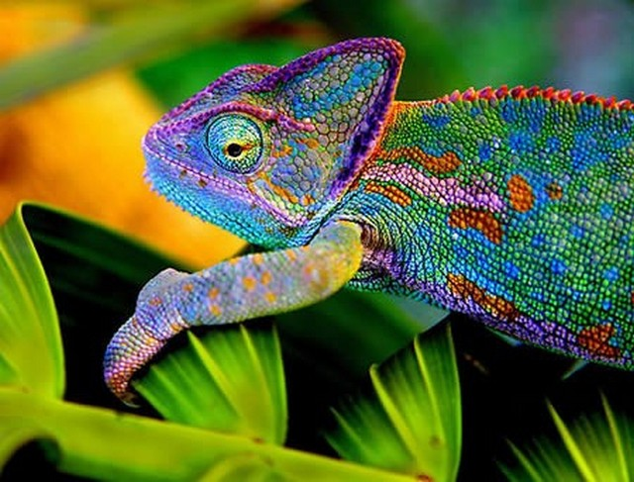
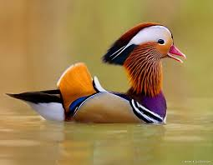
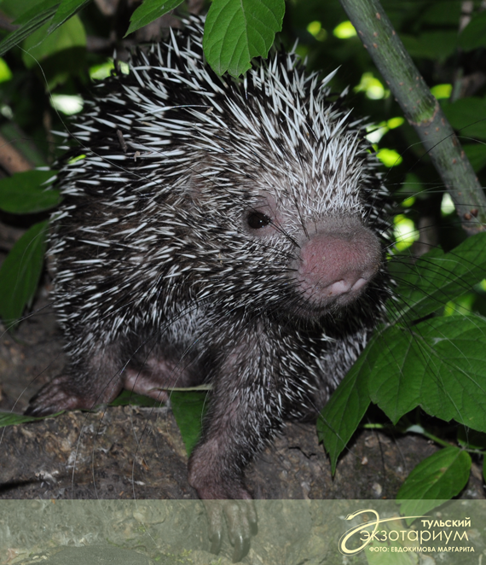
Птицы
Рептилии
Млекопитающие

Slide 5

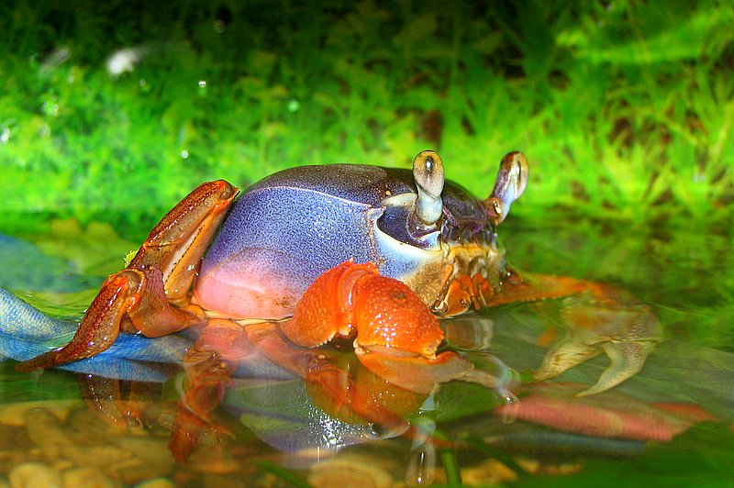
Радужный краб
Класс: Ракообразные Отряд: Десятиногие Семейство: Гекарциновые
Обитает в пресных водоёмах тропиков Западной Африки; Продолжительность жизни в неволе до 15 лет; Наука, изучающая ракообразных - карционология; большую часть жизни краб проводит не в воде, а на суше. В океан уходит только во время размножения. В поисках пищи за ночь краб может “находить” до 2 км! Но всегда возвращается “домой” - в норку, иначе её займут другие крабы.

Slide 6

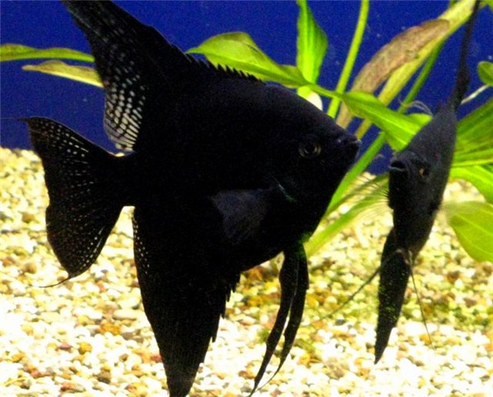
Скалярии
Обитают скалярии в бассейнах рек Амазонки. Продолжительность жизни в аквариуме около 10 лет.
Тело округлое, сжатое с боков, дисковидной формы, Длина тела до 15 см, высота - до 25 см
Кормят живым кормом.

Slide 7

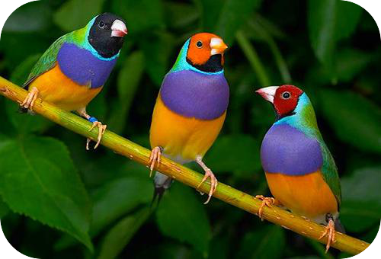
Амадина Гульда
Живет в тропическом лесу
Ест растения
Активно днем
Яйцекладущее животное
Не ядовито

Slide 8

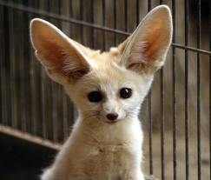
Фенек
Обитает в пустынях и полупустынях , питается беспозвоночными и позвоночными, Фенек активен ночью, считается живородящим животным, также он нуждается в охране.
Фенек- настоящие пустынные животные: имеют пушистые «подушечки» на лапках, защищающие от раскаленного песка, а огромные уши помогают им регулировать температуру тела.

Slide 9

До встречи в нашем Экзотариуме!

